Slide 1
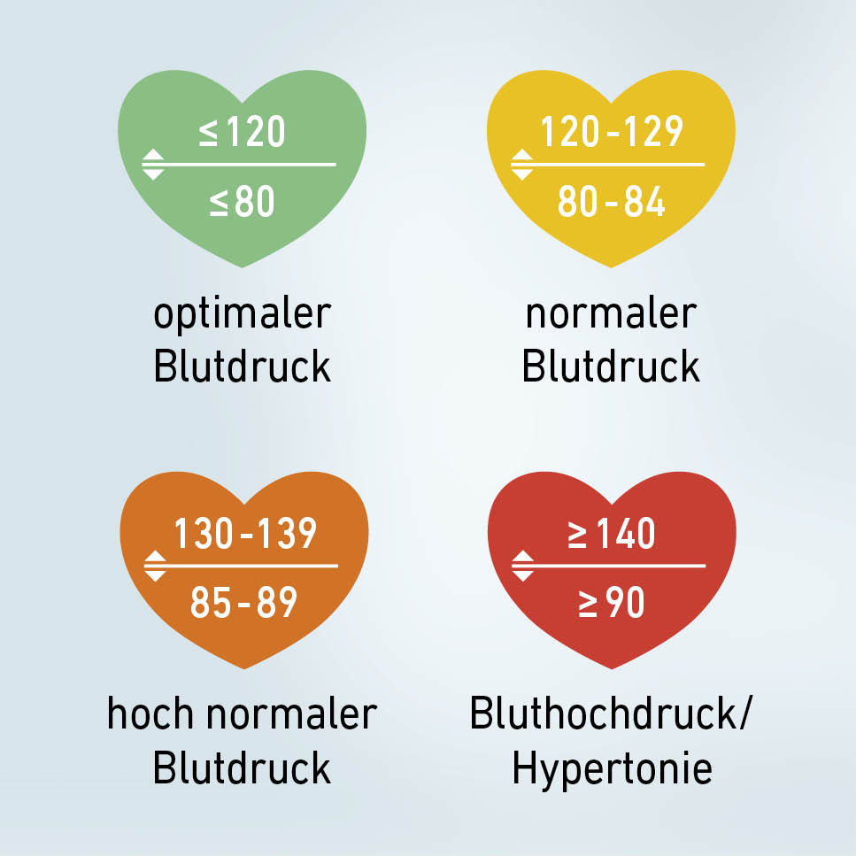
Hypertonus
Strategien
und Pitfalls

Slide 2

Donnerstag !

Slide 3
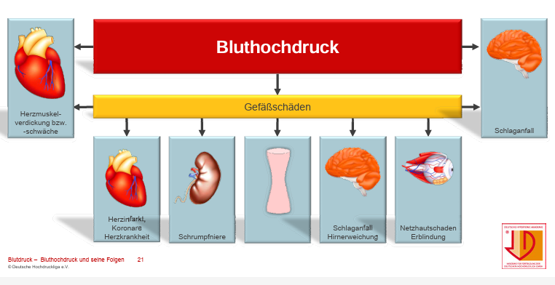
Blutdruck …. „ist doch nicht so wild“

Slide 4
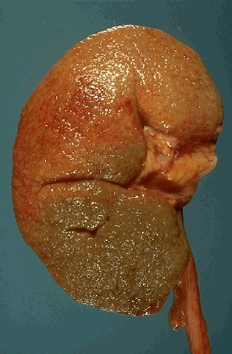
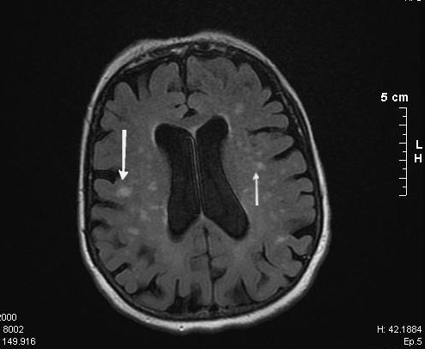
Hirn – und Nierenschädigung durch Bluthochdruck
http://library.med.utah.edu/WebPath/RENAHTML/

Slide 5

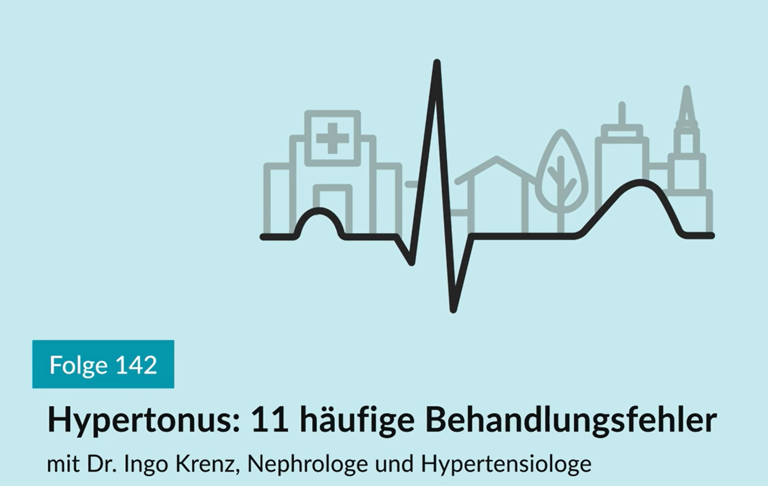
Hörenswert …
https://www.youtube.com/watch?v=AeKJ9F7BAxg
https://www.youtube.com/watch?v=y6GGf2HCSdM

Slide 6
Bluthochdruck ist eine Volkskrankheit
Hypertoniker in Deutschland
Hypertoniker, denen ihre Erkrankung bekannt ist
regelmäßig behandelte Hypertoniker
adäquat behandelte Hypertoniker
> 20 Millionen
12 Millionen
8
Millionen
2
Millionen

Slide 7
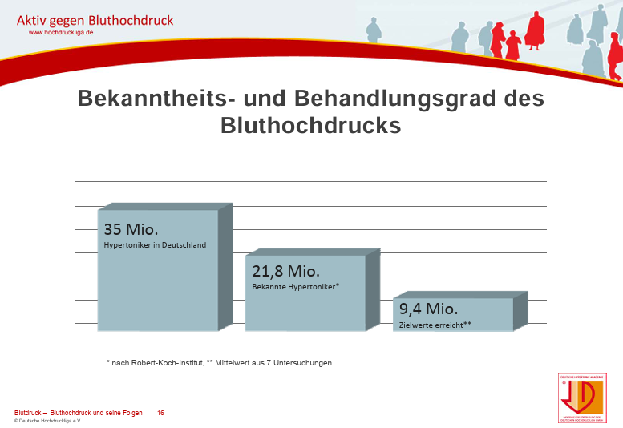

Slide 8
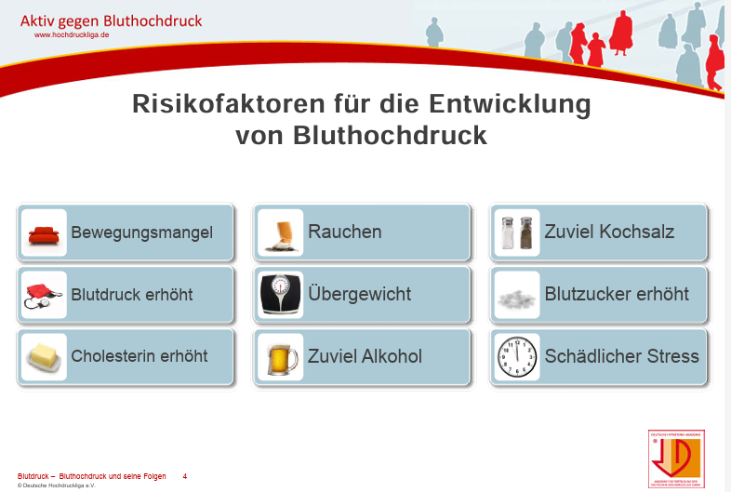

Slide 9
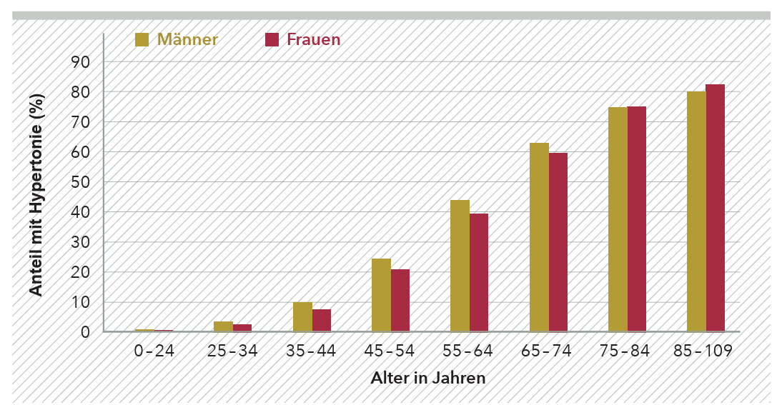
Diagnoseprävalenz der Hypertonie in der vertragsärztlichen Versorgung
Ca. 19 Millionen (ca. 25 %)
Holstiege J, Akmatov MK, Steffen A, Bätzing J. Diagnoseprävalenz der Hypertonie in der vertragsärztlichen Versorgung – aktuelle deutschlandweite Kennzahlen. Zentralinstitut für die kassenärztliche Versorgung in Deutschland (Zi). Versorgungs atlasBericht Nr. 20/01. Berlin 2020. DOI: 10.20364/VA-20.01.

Slide 10
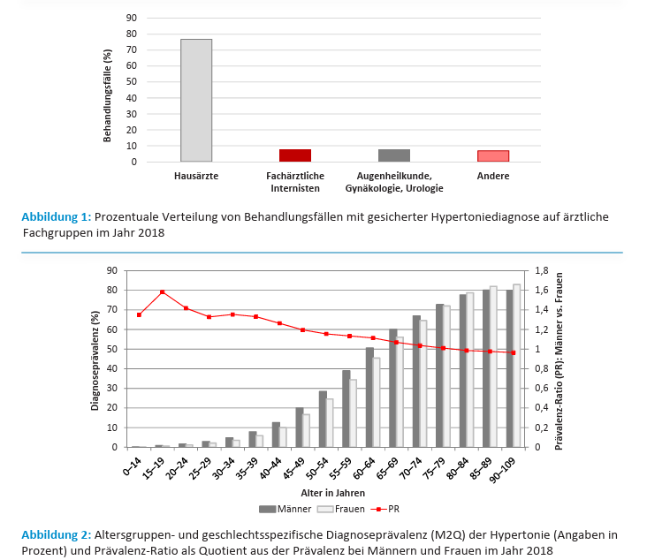
Woher kommen die Hypertonie - Diagnosen

Slide 11
Zielblutdruck 2009
Alle
Patienten
Patienten
> 80 Jahre
KHK
Patienten
Diabetiker
150
< 150
140
< 140/90
< 140/90
139
RR (mmHg)
130
130
120
… stabile normotone Blutdruckwerte mit einer signifikanten Nachtabsenkung (dipper), einer geringen Blutdruckvariabilität und einer normalen Blutdruckamplitude
Scholz, J 2012 - modifiziert nach: Mancia G et al., J Hypertension 2009; 27: 2121–2158
Notes:
11
Statt: „je niedriger, desto besser“, gilt: „je frühzeitiger, desto besser“!
Wenn keinen besonderen Begleitumstände gegeben sind, gelten Blutdruckvorgaben von <140/90. Nur bei Älteren oder KHK-Patienten gilt nicht: je niedriger, desto besser“, da eine zu starke Blutdrucksenkung zu einer höheren kardiovaskulären Ereignisrate führen kann. Es gibt keine Evidenz für eine Blutdrucksenkung unter 120 mm/Hg.

Slide 12
ESC 2024
Im Jahr 2024 veröffentlichte die Europäische Gesellschaft für Kardiologie eine neue Leitlinie für die Behandlung von erhöhtem Blutdruck (BP) und Bluthochdruck.
neue Blutdruckkategorisierung
nicht erhöhter Blutdruck: Blutdruck in Praxis <120/70 mm Hg),
keine medikamentöse Behandlung empfohlen wird
erhöhter Blutdruck (120-139/70-89 mm Hg)
medikamentöse Behandlung auf der Grundlage des Risikos für kardiovaskuläre Erkrankungen und Höhe des Blutdrucks bei Nachuntersuchung
Bluthochdruck (≥140/90 mm Hg)
meist sofortige medikamentöse Behandlung bei den meisten Personen empfohlen
C. P. McCarthy et al : What Is New and Different in the 2024 European Society of Cardiology Guidelines for the Management of Elevated Blood Pressure and Hypertension?
Hypertension 2025 Vol. 82 Issue 3 Pages 432-444

Slide 13
Zielblutdruck 120 - 129
Der anfängliche Zielwert für den systolischen Blutdruck liegt bei 120 bis 129 mm Hg.
Es werden jedoch niedrigere Ziele (Blutdruck so niedrig wie vernünftigerweise erreichbar) empfohlen, wenn
  Behandlungsunverträglichkeit
  Erwachsene ≥85 Jahre
  symptomatische Orthostase
  mittlere bis schwere Gebrechlichkeit
  begrenzte Lebenserwartung
C. P. McCarthy et al : What Is New and Different in the 2024 European Society of Cardiology Guidelines for the Management of Elevated Blood Pressure and Hypertension?
Hypertension 2025 Vol. 82 Issue 3 Pages 432-444

Slide 14
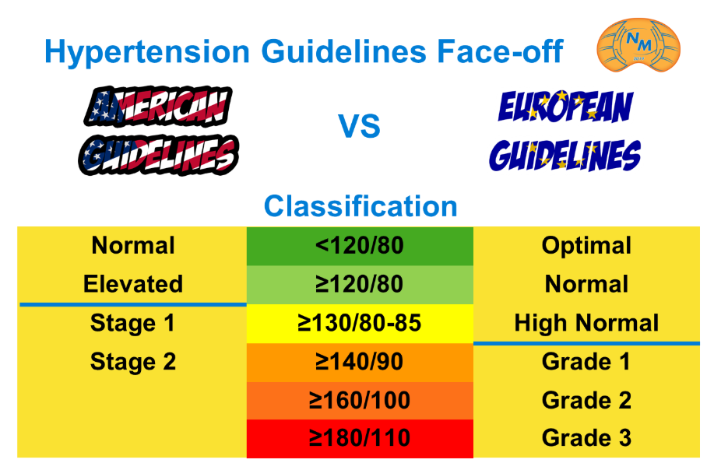

Slide 15
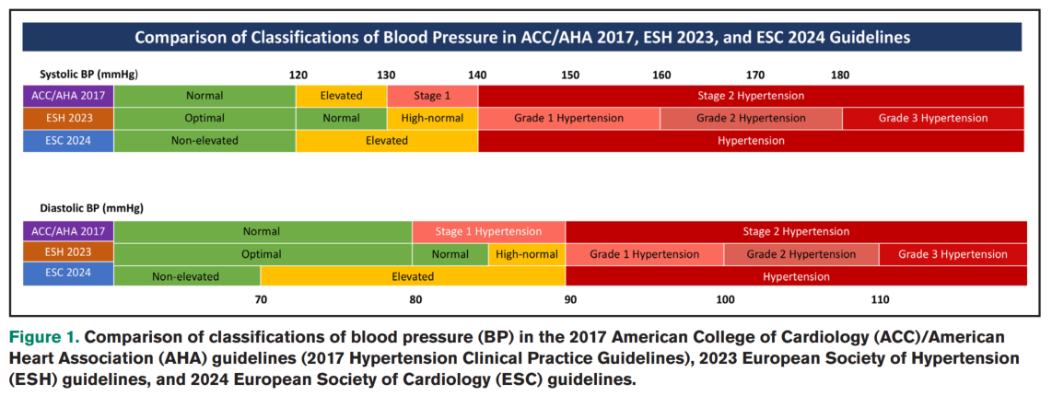
Unterschiede in der Klassifikation

Slide 16

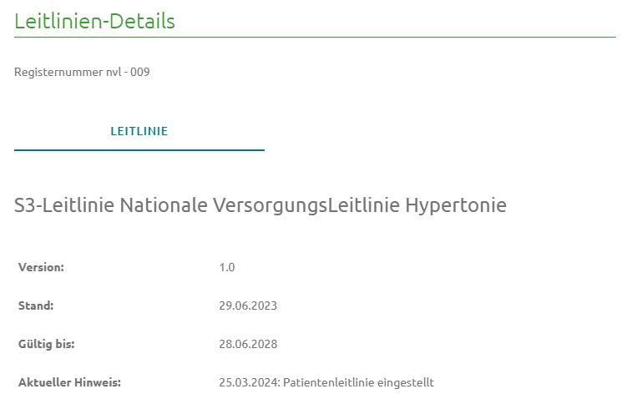
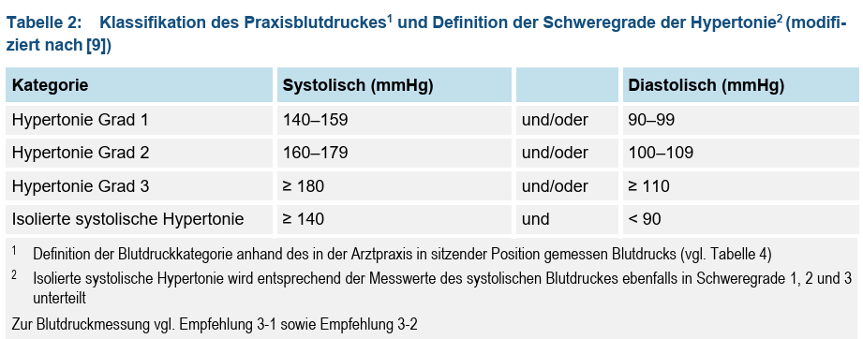
NVL: Hypertonie
https://register.awmf.org/de/leitlinien/detail/nvl-009

Slide 17
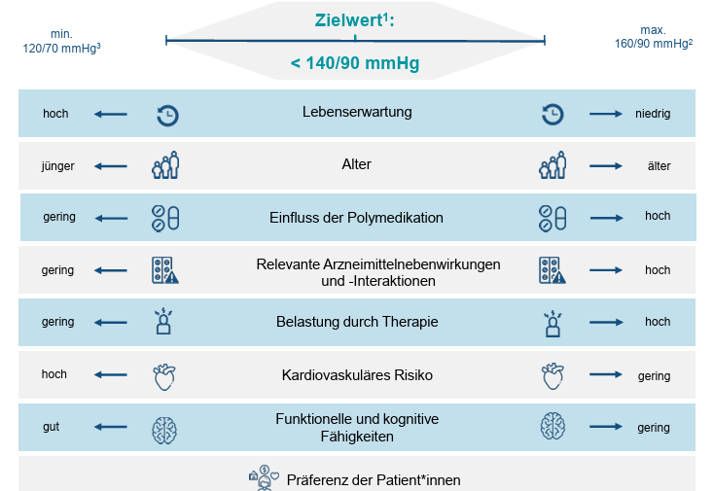
Blutdruck-Zielkorridor

Slide 18
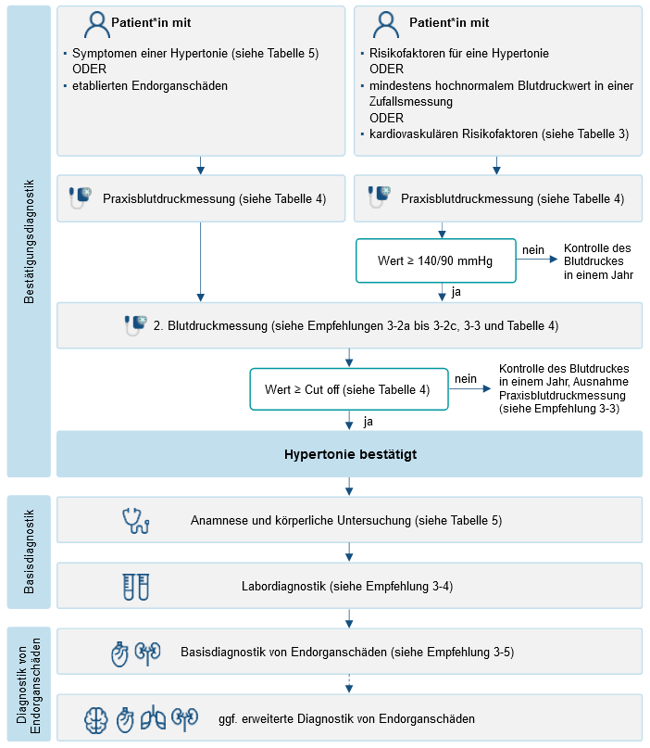
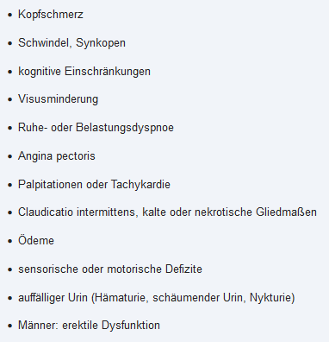
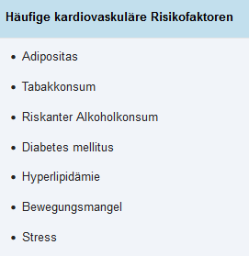
Diagnostik (NVL)
Notes:
Diagnostik https://www.leitlinien.de/themen/hypertonie/algorithmen/algorithmen-hypertonie/hypertonie-algorithmus-diagnostic letzter Zugriff 16.09.2023
Tabelle 5 https://www.leitlinien.de/themen/hypertonie/version-1/kapitel-3#tab5 letzter Zugriff 16.09.2023
Tabelle 3 https://www.leitlinien.de/themen/hypertonie/version-1/kapitel-3#tab3 letzter Zugriff 16.09.2023

Slide 19
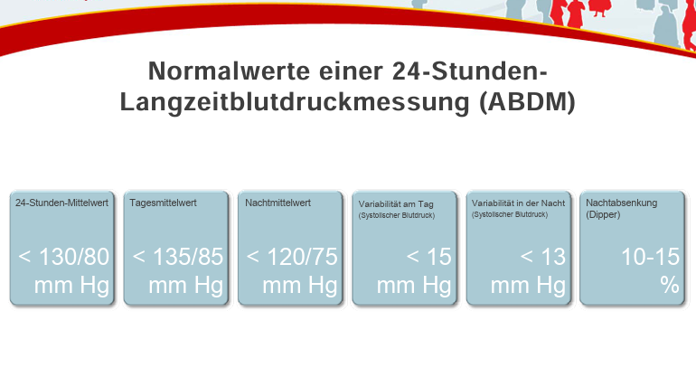
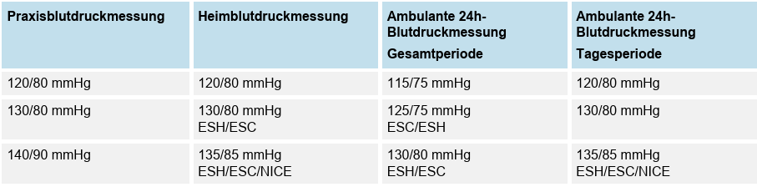

Slide 20
Pulsdruck
Pulsdruck
ist entscheidender kardiovaskulärer
Risikofaktor
v.a. bei Älteren

Slide 21
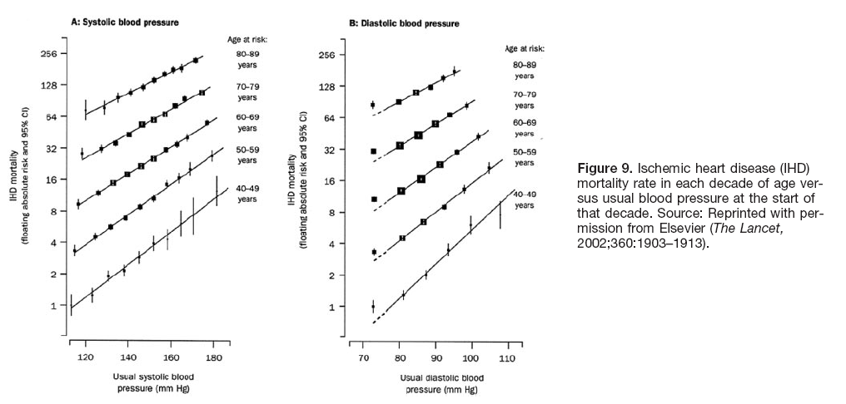
Einfluß Hochdruck auf kardiovaskuläre Erkrankungen
130 - 139
< 120
40 Jahre
130 / 85

Slide 22
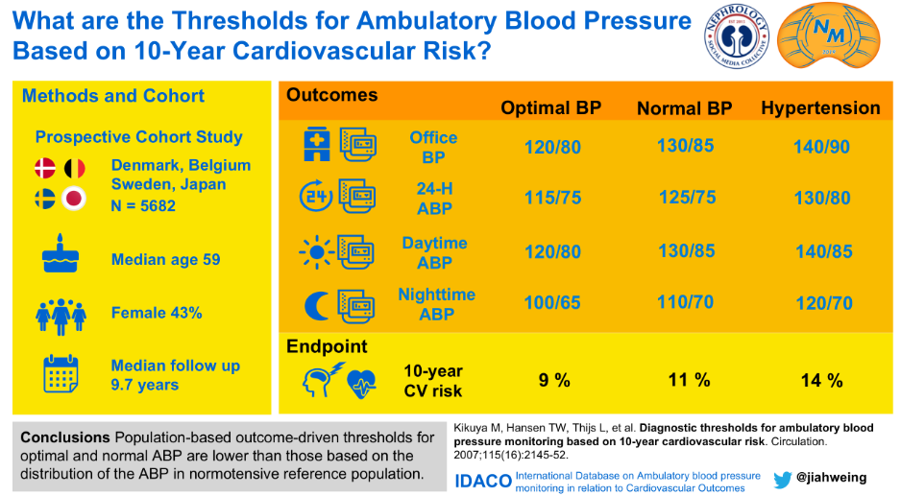

Slide 23
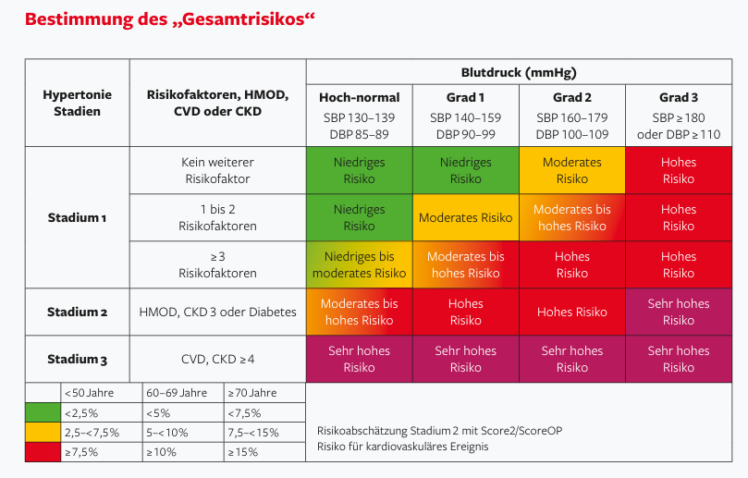
Risikostratifizierung

Slide 24
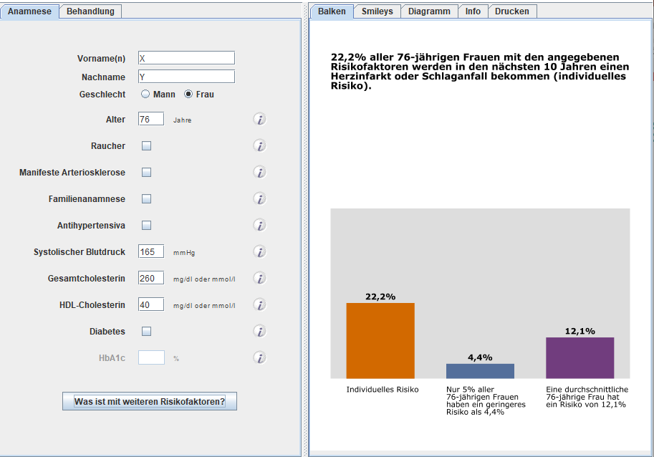
Kardiovaskuläre Risikoberatung mit Arriba
Erkrankungsrisiko

Slide 25
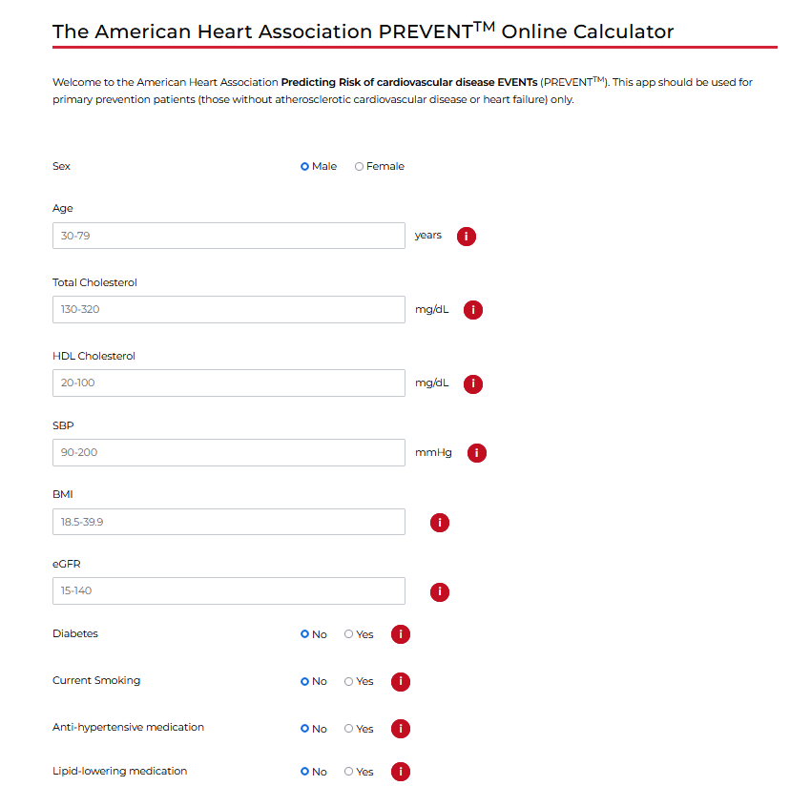
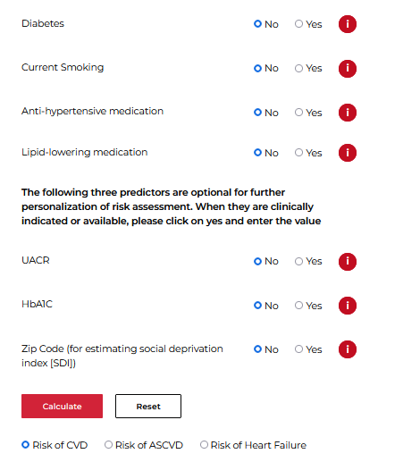
PREVENT – Kalkulator
https://professional.heart.org/en/guidelines-and-statements/prevent-calculator
Hypertonie im Stadium 1
Kriterium für die Einleitung einer medikamentösen Therapie ein berechnetes 10-Jahres-ASCVD-Risiko ≥10 Prozent.

Slide 26
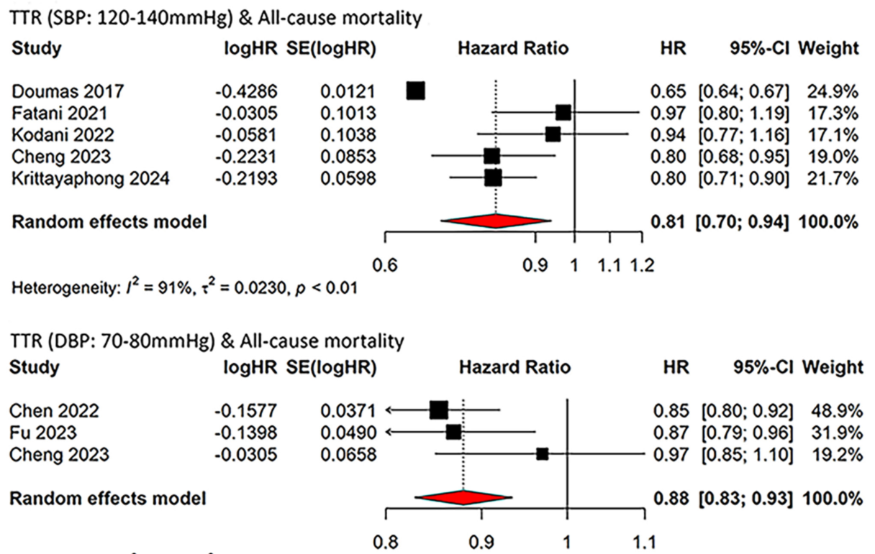
Blutdruck - Zeit im Zielbereich (TTR)
Was ist neu? Die Zeit im Zielbereich (TTR) ist eine neue Messgröße, die den Anteil der Zeit quantifiziert, in der der Blutdruck innerhalb eines vordefinierten Zielbereichs gehalten wird, anstatt sich nur auf die durchschnittlichen Blutdruckwerte zu konzentrieren. Was ist relevant? Bedeutung einer dauerhaften Blutdruckkontrolle quantitative Bewertung des Einflusses von TTR auf gesundheitliche Ereignisse als Grundlage für klinische Leitlinien und Strategien zur Patientenbehandlung TTR als zusätzlichen Parameter bei der Bewertung und Behandlung von Bluthochdruck
H. Wang, J. Song, Z. Liu, H. Yu, K. Wang, X. Qin, et al.
Time in Target Range for Blood Pressure and Adverse Health Outcomes: A Systematic Review. Hypertension 2025 Vol. 82 Issue 3 Pages 419-431
Notes:
H. Wang, J. Song, Z. Liu, H. Yu, K. Wang, X. Qin, et al.
Time in Target Range for Blood Pressure and Adverse Health Outcomes: A Systematic Review. Hypertension 2025 Vol. 82 Issue 3 Pages 419-431

Slide 27
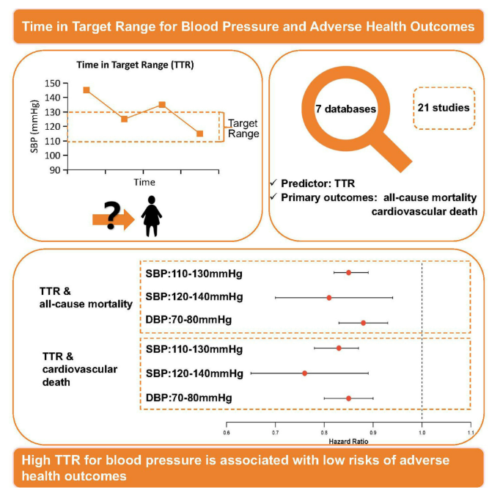
H. Wang, J. Song, Z. Liu, H. Yu, K. Wang, X. Qin, et al.
Time in Target Range for Blood Pressure and Adverse Health Outcomes: A Systematic Review. Hypertension 2025 Vol. 82 Issue 3 Pages 419-431

Slide 28
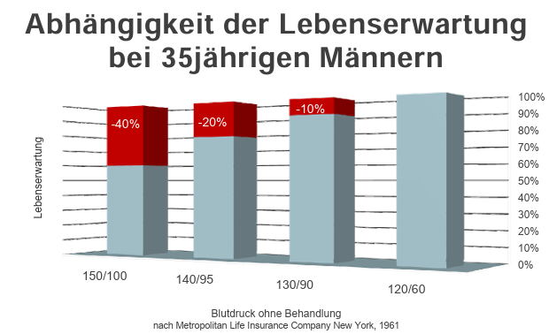
Lebenserwartung

Slide 29
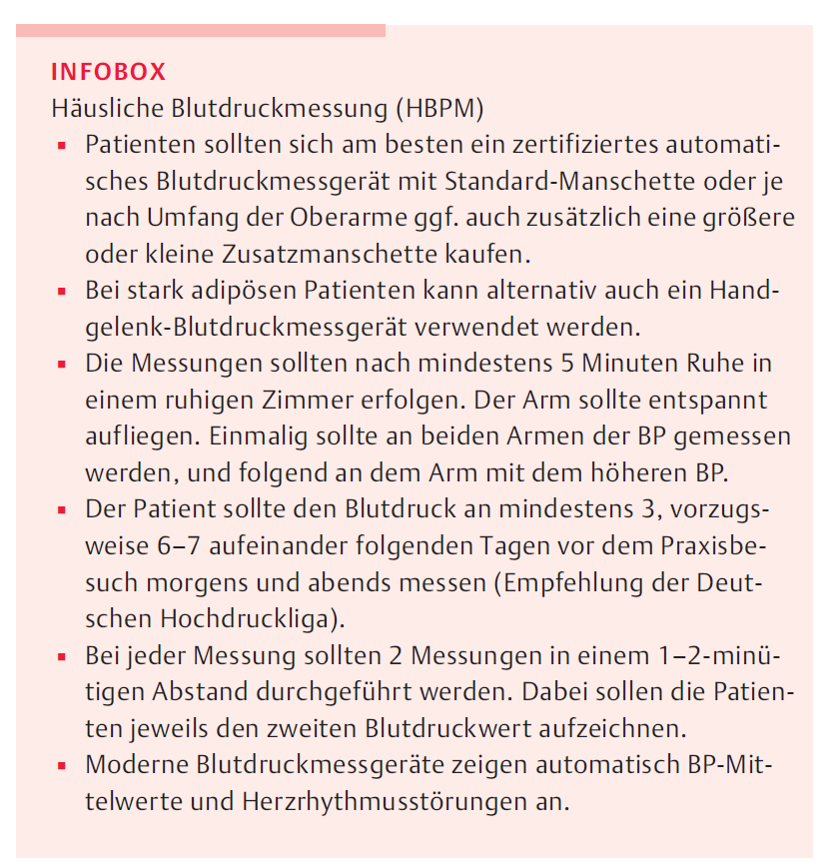
Selbstständige Blutdruckmessung

Slide 30
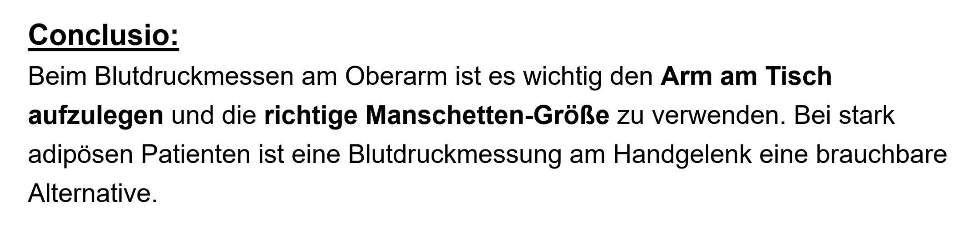
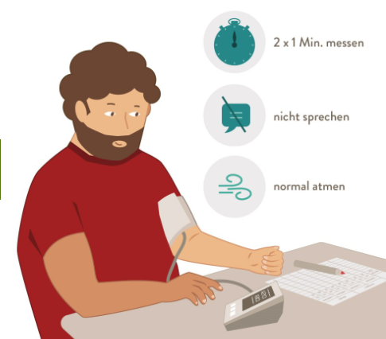
Ruhe und Arm auf den Tisch
NICHT
Arm in den Schoß
Arm hängen lassen

Slide 31
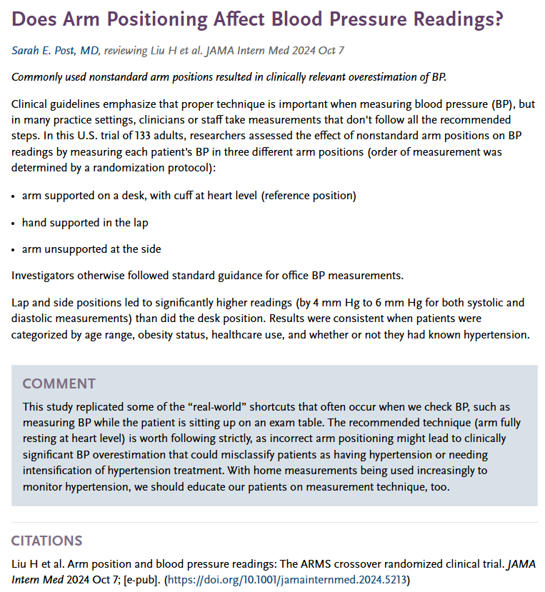
NICHT
Arm in den Schoß
Arm hängen lassen

Slide 32
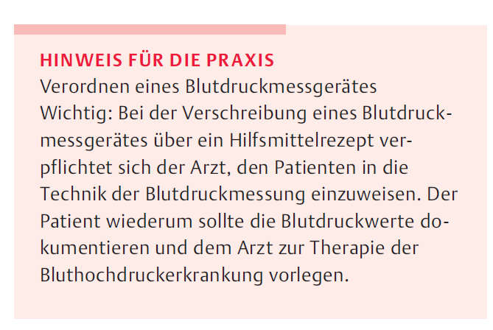
Blutdruckmessgerät

Slide 33


Behandlung ohne Pillen

Slide 34
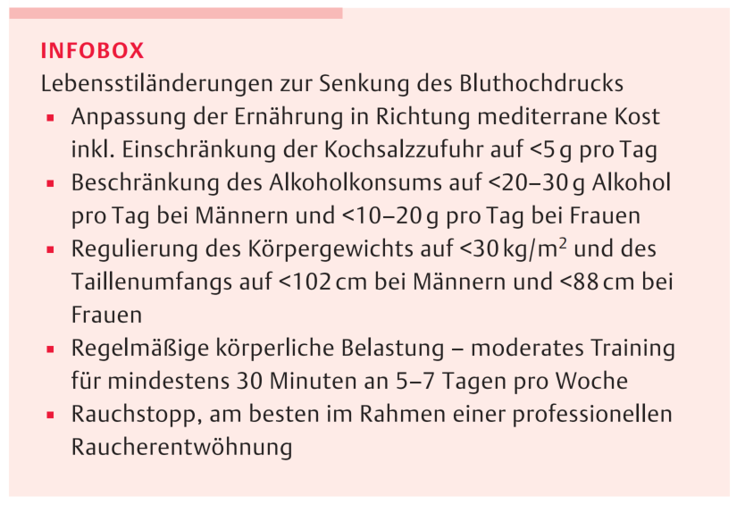
Therapie

Slide 35
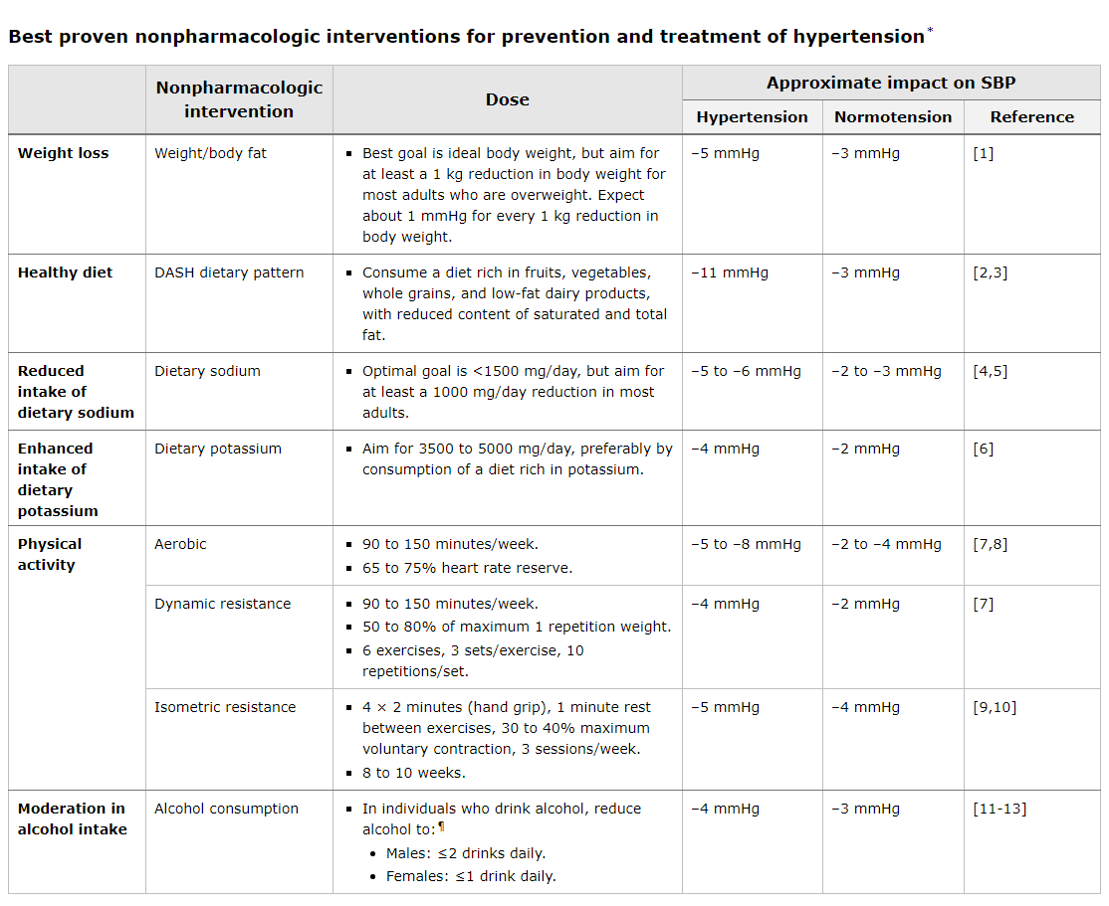
Nicht – medikamentöse Interventionen
5-(10) mm/Hg

Slide 36

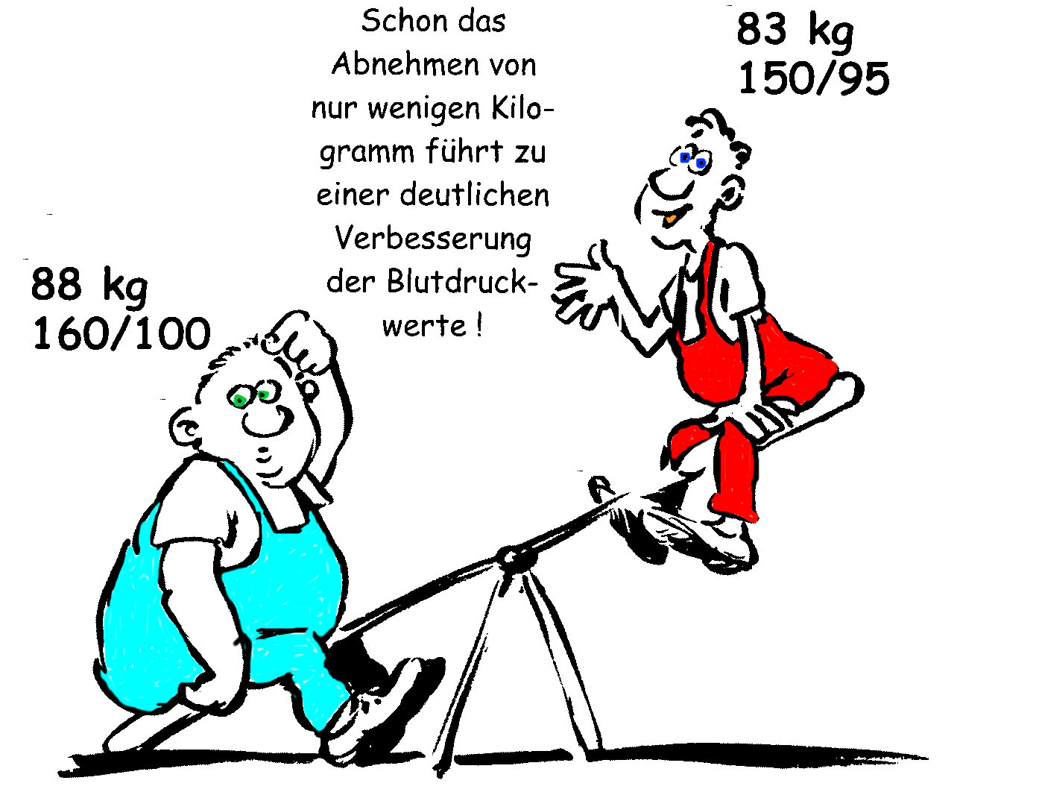
Gewichtsabnahme und Bluthochdruck
Beim übergewichtigen Hypertoniker:
Gewichtsabnahme = Blutdrucksenkung
2 mmHg systolisch
1 kg
1 mmHg diastolisch

Slide 37
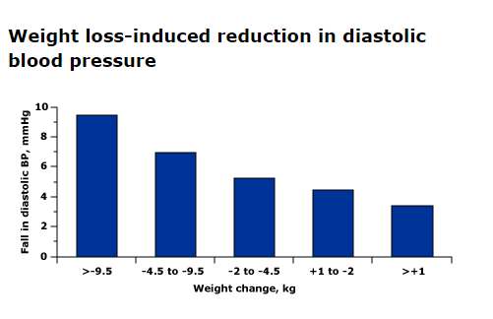

Slide 38
Motivationshilfen
Hypertonie läßt sich nur behandeln wenn die Patienten motiviert sind!
Tablettenrate insgesamt reduzieren (Fokussierung!)
Selbständigkeit fördern
  Blutdruckpass
  selbstständige RR – Kontrolle
  selbstständige Medikation
Sportliche Betätigung
  Schrittzähler
Nikotinkonsum aufgeben

Slide 39
Pitfall 1:
Fehlende Verlaufskontrolle
Kein Bewußtsein, das Hochdruck progressive Erkrankung ist
Im Normalfall:
Der Blutdruck STEIGT mit dem ALTER
1. Jährliche Kontrollen
  Selbstmessung idealerweise
2. LZ – RR einmal jährlich

Slide 40

Blutdruckselbstmessung
Erfolg der Behandlung
prüfen und verbessern!
Notes:
40

Slide 41

DIGA actensio
Funktionen der digitalen Gesundheitsanwendung
Funktionen der digitalen Gesundheitsanwendung
verschiedene Module des Blutdrucktrainings:
wissensvermittelnde Elemente, geführte Übungen und Techniken zur Lebensstilintervention
Tagebuch:
  Abendprotokoll: Bewegung, Ernährung, Achtsamkeit, Medikamenten
  Blutdruckprotokoll: täglich
Module: „Krankheitsbild“, „Behandlung”, „Bewegung”, „Ernährung”, „Genussmittel”, „Stress”, „Achtsamkeit“, „Schlaf”, „Wissenschaftliche Erkenntnisse” und „Entwicklung“.
Quiz: Interaktive Quizze sorgen für eine Festigung des Wissens.
Praktische Übungen: Achtsamkeitsübungen wie „Atem-Meditation” und „Body Scan”
Rezeptbuch: DASH-Diät zur Senkung des Blutdrucks
https://www.youtube.com/watch?v=pWGcUejoZZ4

Slide 42
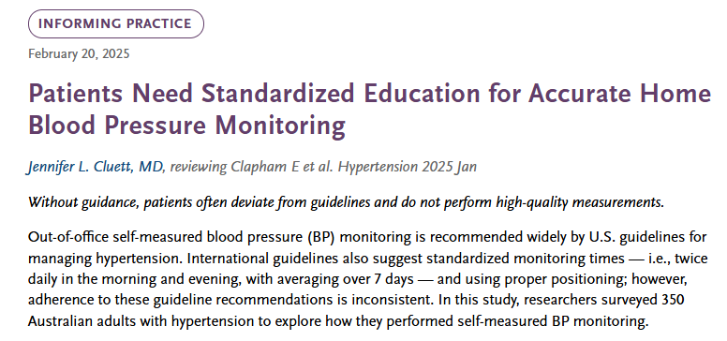
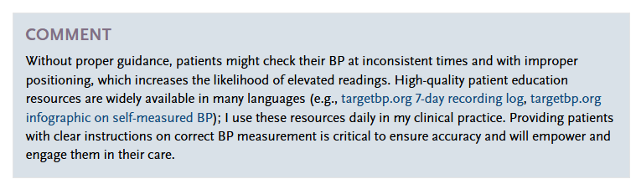
Information zur Blutdruckkontrolle essentiell
Clapham E et al. Home blood pressure measurements are not performed according to guidelines and standardized education is urgently needed. Hypertension 2025 Jan; 82:149.

Slide 43
Selbst ist der Patient …
- 9.2 mmHg
McManus RJ et al : Effect of self-monitoring and medication self-titration on systolic blood pressure in hypertensive patients at high risk of cardiovascular disease: The TASMIN-SR randomized clinical trial. JAMA 312: 799–808, 2014
Notes:
Differences in SBP between the self-titration and control groups in the TASMIN-SR Study. The overall difference was 9.2 mmHg, and the intervention was effective across multiple subgroups. IMD, index of multiple deprivation.
McManus RJ et al : Effect of self-monitoring and medication self-titration on systolic blood pressure in hypertensive patients at high risk of cardiovascular disease: The TASMIN-SR randomized clinical trial. JAMA 312: 799–808, 2014

Slide 44

Salz
Durchschnittlicher Salzkonsum
in Deutschland:
8-12 Gramm
Prise (Pr.) ≘ 0,05 g
Messerspitze (Msp.) ≘ 0,25 g
gestr. Teelöffel (TL) ≘ 5 g
gestr. Esslöffel (EL) ≘ 15 g

Slide 45
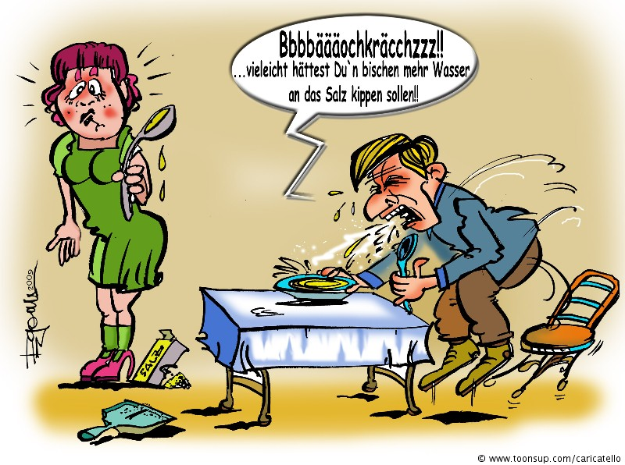
Natrium
Kochsalzkonsum ~ 10 g täglich
10 g NaCl = 4 g Na = 170 mmol Na
Volumenbelastung von ca. 1,2 Liter

Slide 46
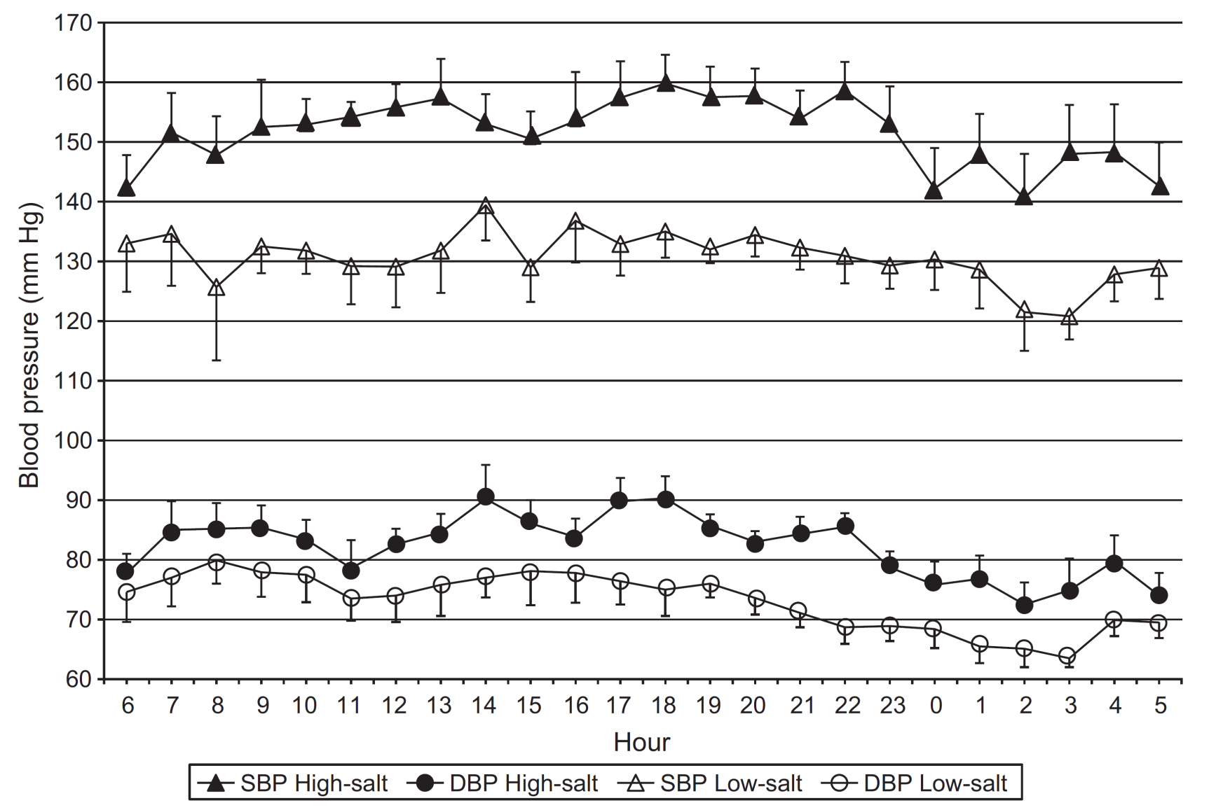
Bedeutung der Salzzufuhr für die Blutdruckeinstellung
→ Patienten wieder „Dipper“
Urinnatrium < 100 mmol/Tag !! Kochsalzkonsums max. 6 g pro Tag
Pimenta et al. Hypertension 2009; 54:475-481

Slide 47
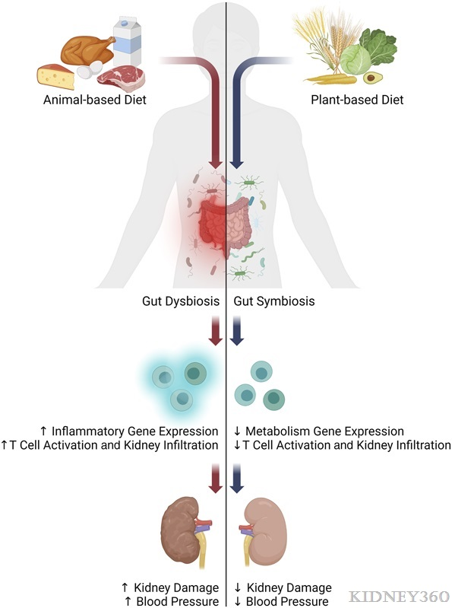

Figure 1.
Dietary Protein, Chronic Salt-Sensitive Hypertension, and Kidney Damage
Mattson, David L.; Dasinger, John Henry; Abais-Battad, Justine M.
Kidney3604(8):1181-1187, August 2023.
doi: 10.34067/KID.0000000000000210
Hypothesized role of plant-based and animal-based diets to influence the development of hypertension and associated renal damage. Prohypertensive protein sources (i.e., animal-based) lead to gut dysbiosis and the release of microbial-derived metabolites which activate inflammatory pathways. Activated immune mechanisms subsequently led to an amplification of kidney disease and hypertension. Created with BioRender.com.

Slide 48
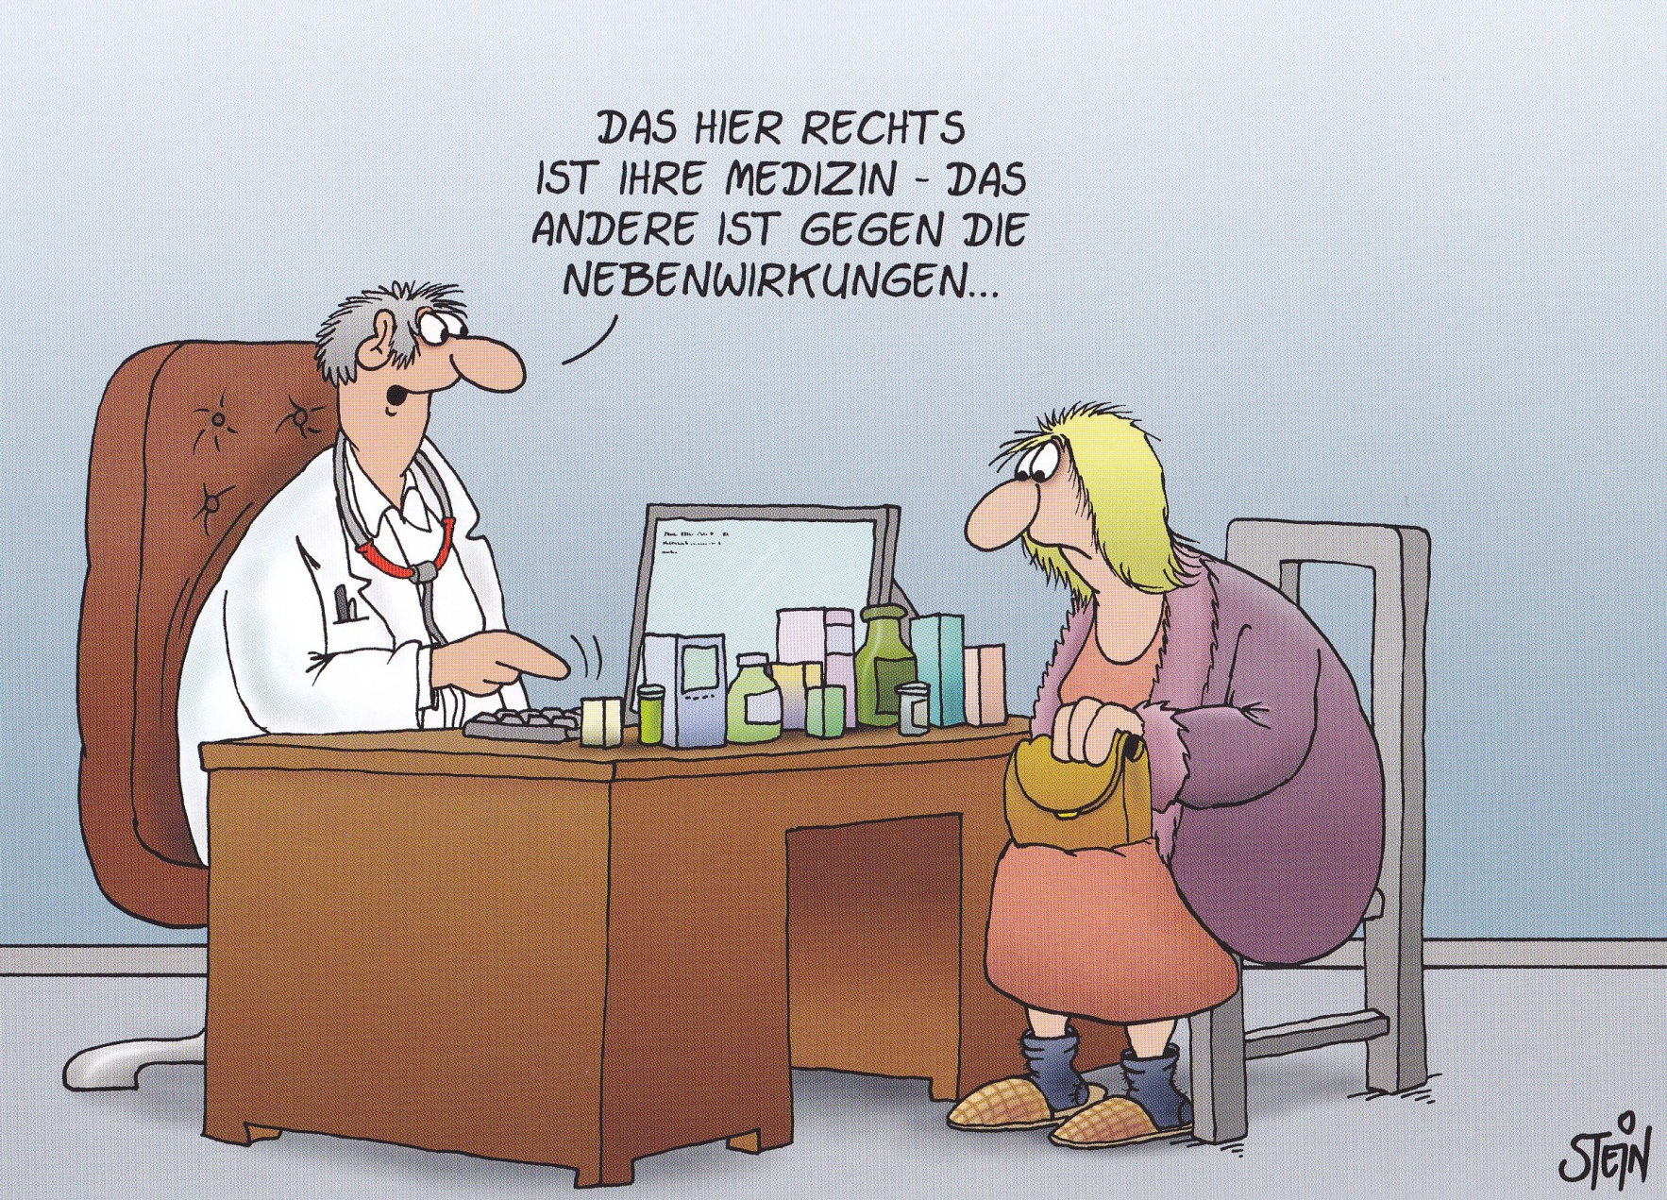

Slide 49
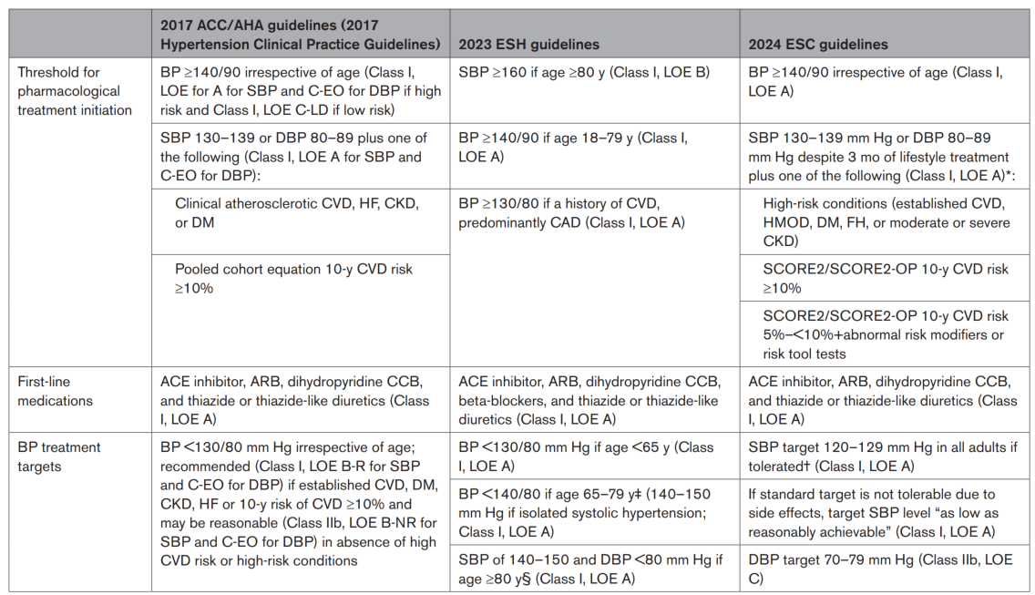
Wann soll ich starten mit medikamentöser Therapie
C. P. McCarthy et al : What Is New and Different in the 2024 European Society of Cardiology Guidelines for the Management of Elevated Blood Pressure and Hypertension?
Hypertension 2025 Vol. 82 Issue 3 Pages 432-444

Slide 50
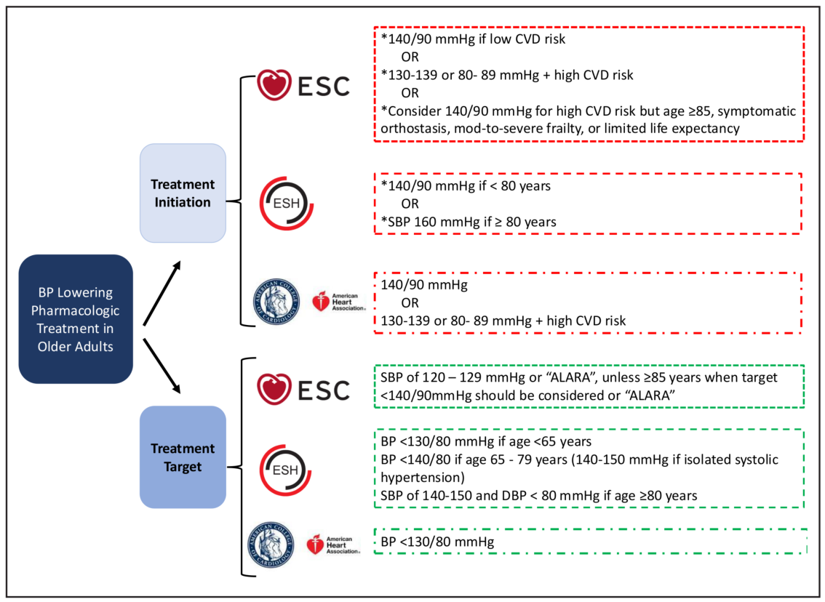
C. P. McCarthy et al : What Is New and Different in the 2024 European Society of Cardiology Guidelines for the Management of Elevated Blood Pressure and Hypertension?
Hypertension 2025 Vol. 82 Issue 3 Pages 432-444

Slide 51
Gründe für Umstellungen / Therapieabbrüche
Auftreten von Nebenwirkungen 49 %
mangelnde Wirksamkeit 38 %
schlechte Compliance 10 - 58 %
neue Diagnosestellung 5 %
Kosten 2 %
sonstige Gründe 14 %
Taylor Nelson Healthcare, Cardiomonitor (1994)

Slide 52
Medikamente mit potentiell blutdrucksteigernder Wirkung
Lenz, T. and J. Hoyer, Diagnostik und Therapie bei therapieresistenter Hypertonie.
Der Nephrologe, 2013. 8(1): p. 79-92.

Slide 53
Risikoreduktion unter antihypertensiver Therapie

Slide 54
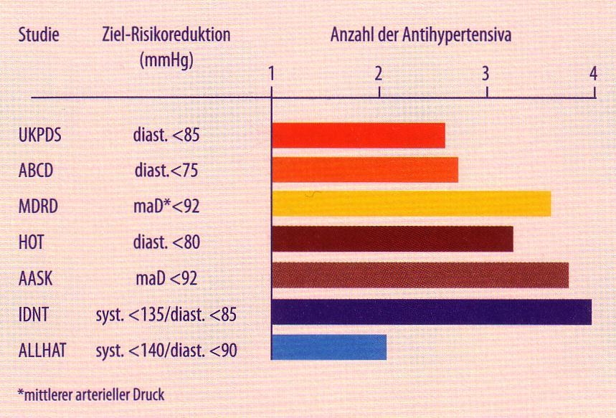
Anzahl von Antihypertensiva zur Erreichung des Zielblutdrucks
Bakris et al., 2000; Lewis et al., 2001; Cushman et al., 2003

Slide 55
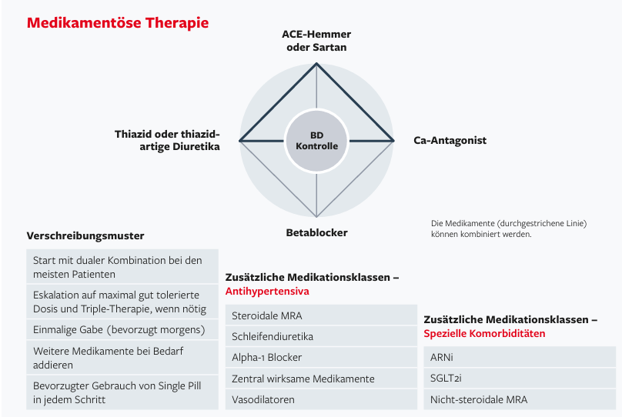

Slide 56
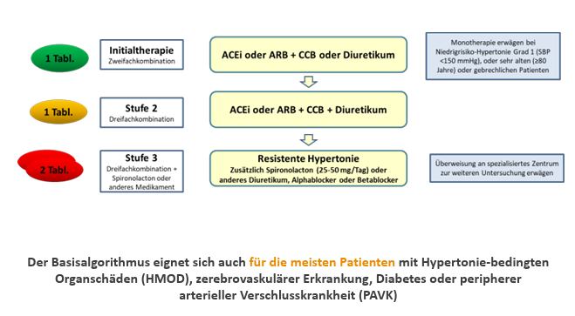
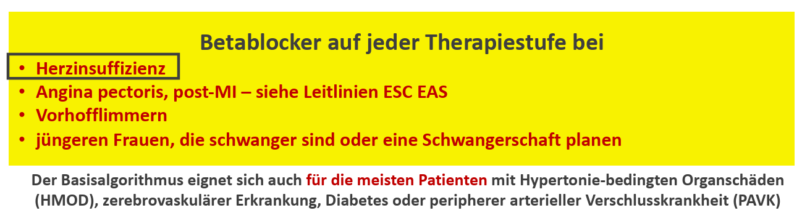
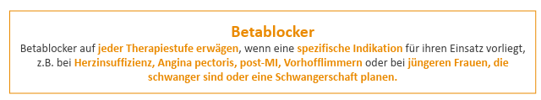
Initialtherapie

Slide 57


Slide 58
Pitfall 2:
Optimale Dosierung ist wichtig
Jedes Hochdruckmedikament hat seine optimale blutdrucksenkende Wirkung!
Ramipiril 5 mg
    auch möglich: Perindopril (bessere 24 h – Wirkung)
Valsartan 160 mg
Candesartan 16 mg
    32 mg ist bei Herzinsuffizienz
HCT und Chlorthalidon jeweils 25 mg, Indapamid 1,5 ,g
Amlodipin und Lercanidipin 10 mg (NICHT mehr)
(Hochdosis) > max. Dosis-Wirkungsbreichs ist ungünstig(er)
→ Oft weniger Wirkungverstärkung, aber mehr Nebenwirkung.
KOMBINATIONSTHERAPIE besser

Slide 59

Problem 3:
(Zu) Seltener Einsatz von Thiaziden
Thiazide sind extrem effektive Blutdrucksenker!
Malus:
Hautkrebs (Basalzellkarzinom → dänisches Register)
    Risiko: ab dem 5. Jahr volle Dosis (bei Dänen)
      Wirkung: Photosensibilisierung
      (auch Indapamid und Chlortalidon)
      → ab dem 5. Jahr HCT: 1 x / Jahr zum Hautkrebssreening
Hyponatriämie
Was ist schlimmer: Basaliom oder Hochdruckschaden?

Slide 60
Antihypertensive Therapie von HCT
HCT versus Indapamid versus Chlortalidon
Meisten Kombinationspräparate sind mit HCT
Indapamid: längere HWZ
→ Kombination
Spätestens jedes 3. Antihypertensivum sollte ein Thiazid sein!

Slide 61
Antihypertensive Therapie mit Thiaziden (25 mg)
HCT versus Indapamid versus Chlortalidon
Meisten Kombinationspräparate sind mit HCT (aber nur 12,5 mg)
Alternativen:
Indapamid 1,5 (– 2,5 mg → Äquivalent zu Chlothaldon): längere HWZ
Chlortalidon 25 mg: längere HWZ (36 h)
  (in etwa doppelt so wirksam wie HCT !)

Slide 62



„Feel free“

Slide 63


Cave: Hyponatriämie

Slide 64
Regel 4:
Schleifendiuretika sind KEINE Antihypertensiva
Es gibt keine Studie, die eine Besserung der kardiovaskulären Mortalität durch Schleifendiuretika bei Hochdrucktherapie zeigt
Indikationen für Schleifendiuretika :
Herzinsuffizienz
hochgradige Nierenfunktionseinschränkung
Ödeme

Slide 65
Pitfall 5:
Falscher Start der Hochdrucktherapie
Therapiebeginn mit (zu) geringer Dosis
(und Anpassung bei Schwindel)
→ Kombinationstherapie,
weil jedes Antihypertensivum begrenzte Wirksamkeit!
→ max. 10 mm Hg systolisch / Medikament zu erwarten
    Weniger Dosis auch weniger Blutdrucksenkung
Ausnahme:
Endorganschäden: dann schneller senken
Ältere: langsam senken (weil Gefäßsteifigkeit)

Slide 66
Sorge vor zu schnellem Abfall
Schwindel:
  ohnehin SEHR häufig (unabhängig von RR), sehr diffus ….
  aufklärendes Gespräch → Autoregulation ZNS / Niere erwähnen
Risikokollektiv:
Hoher Pulsdruck
    Ältere mit niedriger Diastole (Isolierte systolische Hypertonie)
Orthostasesymptome
Procedere: Schellong – Test
→ Wenn Abfall > 15
    periphere Vasodilatation reduzieren (Amlodipin / Doxazosin)
    Betablocker reduzieren / absetzen
Stürze: Red Flag!! → eher hohen Blutdruck akzeptieren

Slide 67

Regel 6:
Suche nach Endorganschäden (und Zielwertanpassung)

Slide 68


EKG? Labor? Echo? UACG

Slide 69

Labordiagnostik

Slide 70

Basisdiagnostik von Endorganschäden
EKG und UACG

Slide 71
FRÜH-zeitige Suche nach Endorganschäden
EKG
Echo
Urinstatus → UACG
Häufige Endorganschäden:
Niere: hypertensive Nephropathie
Herz: Linksventrikuläre Hypertrophie und diastolische Dysfunktion
→ vergrößerte Vorhöfe und Vorhofflimmern sind (auch) Hochdruckfolgen
Ggf. auch:
ZNS: vaskuläre Enzephalopathie
Augen: hypertensive Retinopathie
bei Endorganschäden strengere Blutdruckeinstellung!

Slide 72





InspeCKD
Ausgangscharakteristika der Gesamtkohorte
Große Stichprobe
Risikokollektiv
Ausgangscharakteristika¹
448.837 Patient:innen¹
Alter
  65,1 Jahre (± 14,5)
Komorbiditäten
75,8%
Arterielle Hypertonie
35%
Hausärztlich tätige
Internist:innen²
BMI
  29,3 kg/m² (± 6,1)
35,1%
CV-Erkrankungen
1.244¹
Haus-ärzt:innen
Blutdruck
142,2 (± 21,7) mmHg
32,4%
Diabetes mellitus
65%
Allgemein-
mediziner:innen²
7,5%
Hochrisikopatient:innen (AH + CVD + DM)
Weiblich
  52%
  Beobachtungszeitraum 1,7 (± 0,4) Jahre
Das Patient:innenkollektiv der InspeCKD-Studie ist typisch für die hausärztliche Praxis
Plusminuswerte geben die Standardabweichung an.
AH, arterielle Hypertonie; BMI, Body-Mass-Index; CV, kardiovaskulär; CVD, CV-Erkrankungen; DM, Diabetes mellitus.
Modifiziert nach: 1. Wanner C et al., MMW-Fortschritte der Medizin 2024; 166:9-17; 2. Wanner C et al., DGfN 2023, orale Präsentation FV21.

Slide 73
InspeCKD
Häufigkeit CKD-spezifischer Labortests in der Gesamtpopulation
Gesamtpopulation
n=448.837
Welche Testungen wurden im Beobachtungszeitraum ≥1x durchgeführt?
Ja:
45,5%
Ja:
7,9%
Ja:
0,4%
eGFR
(Serumkreatinin)
Harnstreifentest
auf Mikro-
Albuminurie*
UACR
Nein:
54,5%
Nein:
92,1%
Nein:
99,6%
Das CKD-Screeningverhalten für Risikopatient:innen ist nicht leitliniengemäß und somit unzureichend^{1,2}
*Semiquantitativ.
CKD, chronische Nierenkrankheit; eGFR, geschätzte glomeruläre Filtrationsrate; UACR, Albumin-Kreatinin-Verhältnis im Urin.
Modifiziert nach: 1. Wanner C et al., MMW-Fortschritte der Medizin 2024; 166:9-17; 2. KDIGO 2024. Clinical Practice Guideline for the Evaluation and Management of CKD. (Abrufbar unter: https://kdigo.org/wp-content/uploads/2024/03/KDIGO-2024-CKD-Guideline.pdf).

Slide 74


Regel 7:
Diagnostik auf sekundäre Hypertonie

Slide 75
CPAP – Therapie und Hypertonus
Chirinos JA: CPAP, weight loss, or both for obstructive sleep apnea. N Engl J Med 370: 2265–2275, 2014.
Notes:
Changes from baseline in the insulin sensitivity index, serum triglyceride levels, and SBP in the modified intentionto-
treat and per-protocol populations. A shows changes in the insulin sensitivity index, B shows changes in serum triglyceride
levels, and C shows changes in SBP. I bars represent 95% CIs. P values without brackets are for the change from baseline in
each group. P values with brackets are for between-group differences at week 24. To convert the values for triglycerides to
millimoles per liter, multiply by 0.01129.
Chirinos JA: CPAP, weight loss, or both for obstructive sleep apnea. N Engl J Med 370: 2265–2275, 2014.

Slide 76
Einsatzzeiten von CPAP …
SBP / DBP Abfall
– 2,2 / – 1,9 mmHg tagsüber
– 3,8 / – 1,8 mmHg nachts
Mehr Dipper
Martínez-García MA et al; Spanish Sleep Network: Effect of CPAP on blood pressure in patients with obstructive sleep apnea and resistant hypertension: The HIPARCO randomized clinical trial. JAMA 310: 2407–2415, 2013.
Notes:
Correlation between changes in 24-hour mean BP, SBP, DBP, and number of hours of CPAP use. Correlation between
CPAP use and change in BP in the patients of the CPAP group who finished the follow-up.
Martínez-García MA et al; Spanish Sleep Network: Effect of CPAP on blood pressure in patients with obstructive sleep apnea and resistant hypertension: The HIPARCO randomized clinical trial. JAMA 310: 2407–2415, 2013.

Slide 77
Bariatrische Chirurgie
Roux-en-Y Gastric Bypass (RYGB) oder laparoscopic adjustable gastric banding (LAGB)
Courcoulas AP et al; Longitudinal Assessment of Bariatric Surgery (LABS) Consortium: Weight change and health outcomes at 3 years after bariatric surgery among individuals with severe obesity.
JAMA 310: 2416–2425, 2013.
Notes:
Figure 10. Observed and modeled percentage weight changes
by time point. Lines indicate modeled weight changes; data
markers are median values, and bars are interquartile ranges
(IQRs).
Courcoulas AP et al; Longitudinal Assessment of Bariatric Surgery (LABS) Consortium: Weight change and health outcomes at 3
years after bariatric surgery among individuals with severe obesity. JAMA 310: 2416–2425, 2013.

Slide 78



Sekundäre Hypertonie
Zurückhaltender:
Phäo, Schilddrüse, Akromegalie, Cushing, Nierenarterienstenose, Genetik

Slide 79
ESC 2024
Patienten mit Bluthochdruck, bei denen Anzeichen, Symptome oder eine Anamnese auf sekundären Bluthochdruck hindeuten, entsprechend untersucht werden (Klasse I).
Empfehlung:
Screening auf primären Aldosteronismus
(Renin- und Aldosteronmessungen bei allen hypertensiven Erwachsenen (Klasse IIa)
  Idee: Prävalenz ≈5% - 20% bei Personen mit Bluthochdruck
Bei jungen Erwachsenen (<40 Jahre) umfassendes Screening auf die Hauptursachen für sekundären Bluthochdruck
  Ausnahme: junge Erwachsenen mit Adipositas
    → Start mit Screening auf obstruktive Schlafapnoe

Slide 80



Nierenarterienstenose
Selten(st) notwendig und indiziert
wann dran denken:
Rez. „Flush-Ödem“
(akute Linksherzdekompensation)
SG periumbilical
Nierengröße
Junge Frauen (FMD)

Slide 81
Risikofaktoren für Therapieresistenz
höheres Lebensalter
höheres Körpergewicht
erhöhtes kardiovaskuläres Komplikationsrisiko und Risikofaktoren
  Diabetes mellitus
  Hyperlipidämie
  Nikotinkonsum
  Links ventrikuläre Hypertrophie
  KHK
Mikroalbuminurie
schlechtere Nierenfunktion

Slide 82
PATHWAY-2
Spironolactone vs. Placebo, Bisoprolol, Doxazosin
Williams, B., et al., Spironolactone versus placebo, bisoprolol, and doxazosin to determine the optimal treatment for drug-resistant hypertension (PATHWAY-2): a randomised, double-blind, crossover trial. The Lancet, 2015. 386(10008): p. 2059-2068.
Notes:
Home systolic and diastolic blood pressures comparing spironolactone with each of the other cycles
Williams, B., et al., Spironolactone versus placebo, bisoprolol, and doxazosin to determine the optimal treatment for drug-resistant hypertension (PATHWAY-2): a randomised, double-blind, crossover trial. The Lancet, 2015. 386(10008): p. 2059-2068.

Slide 83
Regel 8:
Betablocker bei isolierter systolischer Hypertonie
ß- Blocker haben keine Indikation bei der ISH
medikamentöse Therapie wird in der Regel mit Antihypertensiva der ersten Stufe begonnen, z.B. mit RAAS-Hemmern, Diuretika und Kalziumantagonisten.
Die juvenile Form der ISH wird in der Regel nicht therapiert, da es meist zu einer spontanen Besserung in der 3. Lebensdekade kommt.

Slide 84


Slide 85

Isolierte systolische Hypertonie

Slide 86
Ca- Antagonisten
Dihydropyridin
Diuretika (Thiazide)
ACE-I / ATRA
ß – Blocker
Ca- Antagonisten
Nicht-Dihydropyridin
α – Blocker
Zentrale α - Agonisten
Benetos, A., et al., Polypharmacy in the Aging Patient: Management of Hypertension in Octogenarians. JAMA, 2015. 314(2): p. 170-80.

Slide 87



Slide 88


Slide 89




Pitfall 9:
Polypill

Slide 90

Adhärenz

Slide 91

Pitfall 9:
RAAS – Blockade wird abgesetzt bei CKD / DM

Slide 92

Intensive Blutdruckeinstellung bei Diabetikern

Slide 93

Intensive Blutdruckeinstellung bei Diabetikern
Notes:
Kaplan–Meier Curves for the Primary Outcome.

Slide 94



Slide 95

Und was bringt die Zukunft ?
Pharmacogenomics of Hypertension in CKD: The CKD-PGX Study
Eadon, Michael T.; Maddatu, Judith; Moe, Sharon M.; Sinha, Arjun D.; Melo Ferreira, Ricardo; Miller, Brent W.; Sher, S. Jawad; Su, Jing; Pratt, Victoria M.; Chapman, Arlene B.; Skaar, Todd C.; Moorthi, Ranjani N. for the CKD-PGX Investigators Kidney3603(2):307-316, February 2022.

Slide 96
Schlüsselbotschaften 1
Ziele definieren
  nicht die Zahl zählt, sondern der Patient
IMMER nicht - pharmakologische Maßnahmen beíbehalten!
  Lebensstiloptimierung
  Salzausscheidung im 24 h Urin messen (< 100)
Motivationstraining!
  positive Erfahrungen, Vertrauen in den Arzt und Empathie verbessern die Patientenmotivation und Zufriedenheit
  motivieren und fördern → selbstständige RR – Kontrolle
  und ggf. auch selbstständige Medikation
  Schrittzähler
Patienten > 50 Jahre:
systolischer Blutdruck und Pulsdruck wichtiger

Slide 97
Schlüsselbotschaften 2
Medikation:
  Starten mit Kombinationstherapie
  (v.a. bei Diabetes mellitus , Nierenerkrankung , Herzerkrankung)
RAAS – Inhibition plus
  Calcium-Antagonist
  Oder Thiazid (25 mg!)
Bei therapiersisteneter Hypertonie:
  Abklärung sek. Ursache
  Und Antihypertensivum: → Aldosteronblockade
Diskutieren:
CPAP bei SAS, bariatrische Chirurgie

Slide 98


Schönen Abend noch!
post@carstenhafer.de

Slide 99


Slide 100


Slide 101


Slide 102


Slide 103


Slide 104


Slide 105
Updated European Society of Cardiology (ESC) Leitlinien Hypertension (September 2024)
Empfehlung einer Pharmakotherapie, wenn
der systolische Blutdruck (SBP) ≥140 oder der diastolische Blutdruck (DBP) ≥90 mmHg bei der Messung in der Praxis beträgt
wenn der SBP ≥130 oder der DBP ≥80 mmHg beträgt und der Patient ein hohes kardiovaskuläres Risiko aufweist.
Die ESC-Leitlinien empfehlen anfängliche Kombinationstherapie
Zielblutdruck von 120-129/70-79 mmHg unter Behandlung, sofern die Behandlung gut vertragen wird.

Slide 106


Slide 107
Glucagon-like peptide-1 receptor agonist (GLP-1 RA): semaglutide
GLP-1 RA: semaglutide
A meta-analysis of three randomized controlled trials (RCTs) and 3136 participants examined the effect of semaglutide 2.4 mg weekly on systolic blood pressure in patients with hypertension, including resistant hypertension (3.5% of participants).
Over 68 weeks, semaglutide reduced systolic blood pressure by -4.89 mm Hg compared to placebo, with consistent results across subgroups (e.g., systolic blood pressure >130 mm Hg: -5.05 mm Hg). The effect on resistant hypertension (-4.93 mm Hg) was not statistically significant. Notably, semaglutide led to the de-escalation of antihypertensive therapy in 27% of participants compared to 3% in the placebo group. In addition, in this same group, 36% of those treated with semaglutide did not meet resistant hypertension criteria at the end of the study.

Slide 108
Time in Blood Pressure Target Range and Outcomes in Hypertension: Real-World Data
Karol E. Watson, MD, PhD, FACC, reviewing Han X et al. JACC Asia 2024 Oct 29
Observational data confirm an association between longer time in target range and reduced incidence of CVD and premature death.
In patients with hypertension, the proportion of time in which blood pressure (BP) is outside of the targeted range has been associated with adverse cardiovascular events and mortality in post hoc analyses of clinical trials. A recent prospective cohort study provides data from a real-world setting.
The cohort included 9552 participants in a workplace hypertension management program in Tangshan, China (mean age, 48 years; 96% men). The employees were receiving antihypertensive medication and underwent BP monitoring for at least 6 months. Target systolic BP was defined as 120–140 mm Hg, and time in target range was calculated using linear interpolation. Cardiovascular disease (CVD) was defined as fatal or nonfatal myocardial infarction (MI) or stroke; premature CVD was defined as occurring before age 55 years in men and before age 65 in women; and premature death was death before age 70.
In adjusted analyses, for every 1 standard deviation increase in systolic BP time in target range, risks for adverse outcomes were significantly reduced — by 19% for CVD, 24% for premature CVD, 17% for premature death, 19% for ischemic stroke, and 28% for hemorrhagic stroke. An observed 16% reduced risk for MI was not statistically significant. Results were similar for a target systolic BP range of 110–130 mm Hg, except that the risk reduction for hemorrhagic stroke was no longer statistically significant.

Slide 109
KH – Blutdruck
Managing Elevated Blood Pressure in the Hospital
Daniel D. Dressler, MD, MSc, MHM, FACP, reviewing Bress AP et al. Hypertension 2024 Aug
For the first time, a professional organization offers guidance for managing asymptomatic elevated BP in the hospital and at discharge.
Sponsoring Organization: American Heart Association (AHA)
Background
Recent evidence suggests that asymptomatic patients with elevated blood pressure (BP) in the hospital are at risk for adverse outcomes with use of parenteral antihypertensive agents or up-titration of oral agents during the inpatient stay. Previous clinical practice guidelines for hypertension lacked guidance for these patients (NEJM JW Gen Med May 1 2024 and Ann Intern Med 2024; 177:497). The AHA now has issued the first set of recommendations for managing elevated BP in the inpatient setting (including emergency departments, intensive care units [ICUs], and non-ICU locations), incorporating the most relevant recent study data.
Key Recommendations
Hypertensive emergency
Defined as markedly elevated BP (systolic/diastolic, ≥180/110 mm Hg) with evidence of new or worsening target-organ damage. Target-organ systems include brain (e.g., stroke, cerebral hemorrhage, hypertensive encephalopathy or posterior reversible encephalopathy syndrome [PRES]), arteries (e.g., aortic dissection, preeclampsia, eclampsia, HELLP [hemolysis, elevated liver enzymes, low platelets] syndrome), retina (e.g., acute hypertensive retinopathy), kidneys (e.g., acute kidney injury, thrombotic microangiopathy), and heart (e.g., acute coronary syndrome, acute heart failure, pulmonary edema) — denoted by the mnemonic BARKH.
Manage as recommended in the 2017 multisociety hypertension clinical practice guideline (J Am Coll Cardiol 2018; 71:e127; also see Table 1 in the new AHA document).
Asymptomatic elevated inpatient BP
Accurate BP assessment: Assure that the BP cuff is the appropriate size for the patient.
Identify and manage reversible causes of inpatient elevated BP (e.g., stress, pain, sleep deprivation, withdrawal from alcohol or recreational drugs).
Stop, limit, or reconsider medications that might contribute to elevated BP (e.g., intravenous fluids, nonsteroidal anti-inflammatory drugs, corticosteroids, stimulant medications).
Avoid treatment of asymptomatic elevated inpatient BP (including asymptomatic markedly elevated BP, i.e., SBP/DBP ≥180/110 mm Hg) in most situations.
If choosing to treat markedly elevated inpatient BP without evidence of target-organ damage, start by resuming the patient's home oral BP medications. If the patient was not on prior BP medications, the decision whether to start oral BP medications during the hospitalization (vs. deferring this decision to outpatient follow-up) should be individualized.
Transitions of care
Emergency department (ED) discharge home: The American College of Emergency Physicians (Ann Emerg Med 2013; 62:59) discourages antihypertensive medications to manage asymptomatic elevated BP in the ED, but ED physicians can initiate oral antihypertensive therapy on discharge to home for some patients, in facilitation of primary care follow-up for ongoing BP management.
Discharge from hospital admission: Maintain prehospitalization BP regimen and avoid intensification of BP medications at discharge, based on recent best evidence (NEJM JW Gen Med Feb 15 2021 and JAMA Intern Med 2021; 181:345).
Comment
In this document, the AHA carefully distinguishes between elevated BP associated with new or worsening target-organ dysfunction and asymptomatic elevated BP. The AHA is the first organization to offer formal guidance on managing the latter condition in the hospital setting, with the goal of reducing both overtreatment of elevated inpatient BP and intensification of BP medications at discharge. For patients with elevated inpatient BP but no target-organ damage and no recent antihypertensive treatment, decisions to start oral treatment during the hospital stay should balance various factors, including the severity of the BP elevation, previous history of elevated BP readings in outpatient settings, the outpatient follow-up plan, and — for patients who have an ongoing relationship with a primary care provider — communication with that provider.
Citations
Bress AP et al. The management of elevated blood pressure in the acute care setting: A scientific statement from the American Heart Association. Hypertension 2024 Aug; 81:e94. (https://doi.org/10.1161/HYP.0000000000000238)

Slide 110

Literatur
Markus Bleckwenn et al. Behandlung der arteriellen… Allgemeinmedizin up2date 2021; 2: 327–338

Slide 112
Angriffspunkte der antihypertensiven Substanzklassen
A-II-Antagonisten/
ACE-Hemmer/β-Blocker
Sympathikusaktivität â
Diuretika
Na⁺/Cl⁻/H₂O-Exkretion á
β-Blocker
Herzzeitvolumen â
β-Blocker
Reninausschüttung â
α-Blocker/β-Blocker
peripherer Gefäßwiderstand â
A-II-Antagonisten/
ACE-Hemmer
Aldosteronsekretion â
A-II-Antagonisten/
Ca-Antagonisten/ACE-Hemmer
peripherer Gefäßwiderstand â

Slide 113
Nächtlicher Hochdruck und Nierenfunktion
Drawz, P.E., et al., Masked Hypertension and Elevated Nighttime Blood Pressure in CKD: Prevalence and Association with Target Organ Damage. Clin J Am Soc Nephrol, 2016. 11(4): p. 642-52.
Notes:
Figure 2. | Percentage of participants with masked and sustained hypertension by eGFR and urine protein/creatinine ratio categories.
Drawz, P.E., et al., Masked Hypertension and Elevated Nighttime Blood Pressure in CKD: Prevalence and Association with Target Organ Damage. Clin J Am Soc Nephrol, 2016. 11(4): p. 642-52.

Slide 114

RICHTIG messen

Slide 115

RICHTIG messen: Armposition

Slide 116

RICHTIG messen: Manschettengröße

Slide 117

RICHTIG messen: Handgelenk

Slide 118

Holstiege J, Akmatov MK, Steffen A, Bätzing J. Diagnoseprävalenz der Hypertonie in der vertragsärztlichen Versorgung – aktuelle deutschlandweite Kennzahlen. Zentralinstitut für die kassenärztliche Versorgung in Deutschland (Zi). Versorgungs atlasBericht Nr. 20/01. Berlin 2020. DOI: 10.20364/VA-20.01.

Slide 119

Definition Hochdruck

Slide 120
Verlust an Lebensjahren
Rodriguez M et al : Blood pressure and incidence of twelve cardiovascular diseases: Lifetime risks, healthy life-years lost, and age-specific associations in 125 million people. Lancet 383: 1899–1911, 2014.
Notes:
Relative roles of systolic and diastolic hypertension on years of life lost to cardiovascular disease up to 95 years
of age associated with hypertension at index ages 30, 60, and 80 years old adjusted for sex, smoking, diabetes, and total
and HDL-cholesterol. Data from the Cardiovascular Research Using Linked Bespoke Studies and Electronic Health
Records cohort. Reprinted with permission from Rodriguez M, Shah AD, Denaxas S, White IR, Caulfield MJ, Deanfield
JE, Smeeth L,Williams B, Hingorani A, Hemingway H: Blood pressure and incidence of twelve cardiovascular diseases:
Lifetime risks, healthy life-years lost, and age-specific associations in 125 million people. Lancet 383: 1899–1911,
2014.

Slide 121
Verhältnis Blutdruck zum Risiko KHK
The Framingham Heart Study
3
Adjustiert für Alter, Geschlecht + andere Risikofaktoren
2.5
Chronische Herzinsuffizienz
Rel. Risiko
SBP 170 mm Hg (P = 0.01)
2
1.5
SBP 150 mm Hg (P = 0.02)
SBP 130 mm Hg (P = 0.06)
1
SBP 110 mm Hg (P = 0.03)
Mittleres Alter = 61 Jahre (50-79), n = 1924
0.5
60
70
80
90
100
110
diast. RR (mm Hg)
Franklin SS, et al. Circ. 1999;100:354.
Notes:
Slide 6
BP and coronary disease risk
Franklin et al re-analyzed the Framingham 36-year data and the offspring study to identify the relative roles of SBP, DBP, and pulse pressure (PP) in predicting CHD. (Franklin, et al. 1999)
For any level of DBP, those with higher SBP had a greater risk of CHD. (Franklin, et al. 1999)
SBP appears to play a greater role in determining BP stage and eligibility for therapy than previously believed. (Lloyd-Jones, et al. 1999)
Future guidelines might consider a greater role for SBP than for DBP in determining the presence of hypertension, risk of cardiovascular events, eligibility for therapy, and benefits of treatment. (Lloyd-Jones, et al. 1999)
References
Franklin SS, Khan SA, Wong ND, Larson, MG, Levy D. Is pulse pressure useful in predicting risk for coronary heart disease? The Framingham Heart Study. Circ. 1999;100:354-360.
Lloyd-Jones DM, Evans JC, Larson MG, O’Donnell CJ, Levy D. Differential impact of systolic and diastolic blood pressure level on JNC-VI staging. Joint National Committee on Prevention, Detection, Evaluation, and Treatment of High Blood Pressure. Hypertens. 1999;34:381-385.

Slide 122
Algorithmus I

Slide 123
Unkontrollierte Hypertonie
Sakhuja A et al: Uncontrolled hypertension by the 2014 evidence-based guideline: Results from NHANES 2011-2012. J Hypertens 33: 644–651, 2015.
Notes:
Prevalence of uncontrolled hypertension by different guidelines (significant P values for comparison of prevalence of uncontrolled hypertension by the 2014 evidence-based guideline [EBG] with other guidelines for each subgroup are marked in by symbols).
(A) Overall prevalence of uncontrolled hypertension by different guidelines. (B) Age group–specific prevalence of uncontrolled hypertension
by different guidelines. (C) sex-specific prevalence of uncontrolled hypertension by different guidelines. (D) Race-specific prevalence of
uncontrolled hypertension by different guidelines. (E) Group-specific prevalence of uncontrolled hypertension by different guidelines (based
on CKD and diabetes status). CHEP, Canadian Hypertension Education Program; ESH, European Society of Hypertension. *P=0.001;
xP=0.002; #P=0.003; ^P=0.01; ¶P=0.03; uP=0.05.
Sakhuja A et al: Uncontrolled hypertension by the 2014 evidence-based guideline: Results from NHANES 2011-2012. J Hypertens 33: 644–651, 2015.

Slide 124
Adrenal – Renale Achse
Terker AS et al : Potassium modulates electrolyte balance and blood pressure through effects on distal cell voltage and chloride. Cell Metab 21: 39–50, 2015.
Notes:
New insights into the roles of dietary potassium, plasma potassium, intracellular chloride, and membrane polarity on the
regulation of sodium and potassium balance and BP (the adrenal-renal axis). In states of high potassium intake, plasma potassium
increases, resulting in cell membrane depolarization accompanied by increased intracellular calcium in the adrenal and increased
intracellular chloride in the distal convoluted tubule (DCT). In the adrenal, this results in increased aldosterone secretion, which
will act on connecting tubule/collecting duct (CNT/CD) to promote kaliuresis. In DCT, high intracellular chloride directly inhibits
with-no-lysine kinase 1 (WNK1), resulting in decreased phosphorylation of NCC and natriuresis. The net balance is one of
natriuresis, kaliuresis, and lower BP. In states of low potassium intake, plasma potassium falls, leading to opposite effects on
aldosterone production (decreased) and NCC phosphorylation. Therefore, the net result is sodium and potassium retention and
increased BP.
Terker AS et al : Potassium modulates electrolyte balance and blood pressure through effects on distal cell voltage and chloride. Cell Metab 21: 39–50, 2015.

Slide 125
Benetos, A., et al., Polypharmacy in the Aging Patient: Management of Hypertension in Octogenarians. JAMA, 2015. 314(2): p. 170-80.
Notes:
Benetos, A., et al., Polypharmacy in the Aging Patient: Management of Hypertension in Octogenarians. JAMA, 2015. 314(2): p. 170-80.

Slide 126
1-Jahres Sterblichkeit
nach Pulsdruck und diastolischem Blutdruck
Adjusted for level of systolic blood pressure
Adjusted for level of systolic blood pressure
n = 37,069
n = 37,069
Klassen et al. JAMA 2002;287:1548-1555

Slide 127


Slide 128

Prävalenz der Hypertonie
Kontrollierte Hypertonie:
Erreichen Ziel-RR
Unkontrollierte Hypertonie:
Kein Erreichen des Ziel-RR mit
< 3 Antihypertensiva
Therapie-refraktäre Hypertonie:
Kein Erreichen des Ziel - RR
trotz ≥ 3 Antihypertensiva
Calhoun D et al., Circulation 117: 510-526, 2008
Otero F et al., Nefrologia 28: 425-432, 2008

Slide 129
Therapierefraktäre Hypertonie
Therapie - refraktäre Hypertonie:
Kein Erreichen des Ziel - RR
    < 140/90 mmHg
    < 130/80 mmHg
  trotz ≥ 3 Antihypertensiva aus verschiedenen Antihypertensivaklassen
    einschließlich eines geeigneten Diuretikums
  in optimaler Dosierung
controlled resistant hypertension:
gut eingestellt mit 4 oder mehr Antihypertensiva
„refsistent hypertension“:
Trotz 5 Antihypertensiva (inkl. Chlorthalidon plus Spironolacton) Zielblutdruck nicht erreicht
Notes:
Rund 10% aller Patienten mit arterieller Hypertonie, die medikamentös antihypertensiv behandelt wer- den, können als „schwer einstellbar“ bzw. „therapieresistent“ eingestuft werden. Eine Therapieresistenz liegt definitionsgemäß vor, wenn trotz einer dreifachen antihypertensiven Medikation inkl. eines Diure- tikums Zielblutdruckwerte unter 140/90 mm Hg nicht erreicht werden. Patienten mit therapieresisten- ter Hypertonie tragen ein hohes Risiko für Hypertoniefolgeerkrankungen, besonders bei Vorliegen zu- sätzlicher kardiovaskulärer Risikofaktoren wie Diabetes mellitus, Hyperlipidämie und Nikotinkonsum. Die Genese einer schwer einstellbaren Hypertonie ist oft multifaktoriell. Häufig trägt eine nicht sachge- mäß durchgeführte Blutdruckmessung zu falsch hohen Blutdruckwerten bei. Non-Compliance in Be- zug auf die Einnahme der verordneten Antihypertensiva scheint bei etwa jedem fünften Betroffenen die Hauptursache der Therapieresistenz zu sein. Bei rund 10% der Patienten mit therapieresistenter Hyper- tonie liegt eine bisher unbehandelte, unvermutete bzw. neu hinzugetretene sekundäre Hypertonieform vor. Das Ziel der Therapie ist die Normalisierung des Blutdrucks, die oft einen multifaktoriellen Ansatz erforderlich macht. Einer optimalen Dosierung der verordneten Antihypertensiva kommt dabei beson- dere Bedeutung zu. Neuere invasive Verfahren (z. B. renale Denervation) ergänzen das therapeutische Arsenal bei therapieresistenter Hypertonie, wobei aus heutiger Sicht wegen der fehlenden Langzeiter- gebnisse eine abschließende Bewertung dieser Ansätze noch nicht erfolgen kann.

Slide 130
Sekundäre Ursachen für eine schwer einstellbare Hypertonie
Lenz, T. and J. Hoyer, Diagnostik und Therapie bei therapieresistenter Hypertonie.
Der Nephrologe, 2013. 8(1): p. 79-92.

Slide 131


